Slide 1

可解释性/可视化概述
2019/12/27

Slide 2
大纲
可解释性问题
可视化方法
激活最大化
反卷积网络
显著图
类激活映射
网络剖析
生成对抗网络的可解释性研究

Slide 3
可解释性问题
1

Slide 4
研究可解释性的动机
模型都有一定的错误几率
完善模型需要先理解模型
人不信任自己无法理解的事物
不被信任的事物无法被实际应用

Slide 5
可解释性定义
Interpretation is the process of giving explanations to Human
将模型的运行机制以人类可以理解的方式展现出来，便于研究人员对其进行监督与修正，从而提高模型透明性，决策行为和决策结果的安全性和可靠性

Slide 6
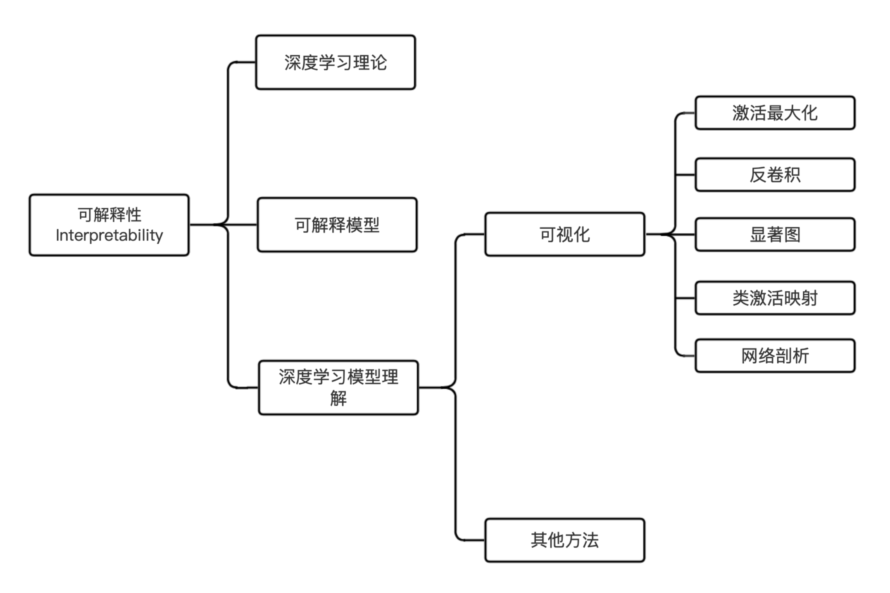
可解释性研究现状

Slide 7
可视化方法
2

Slide 8
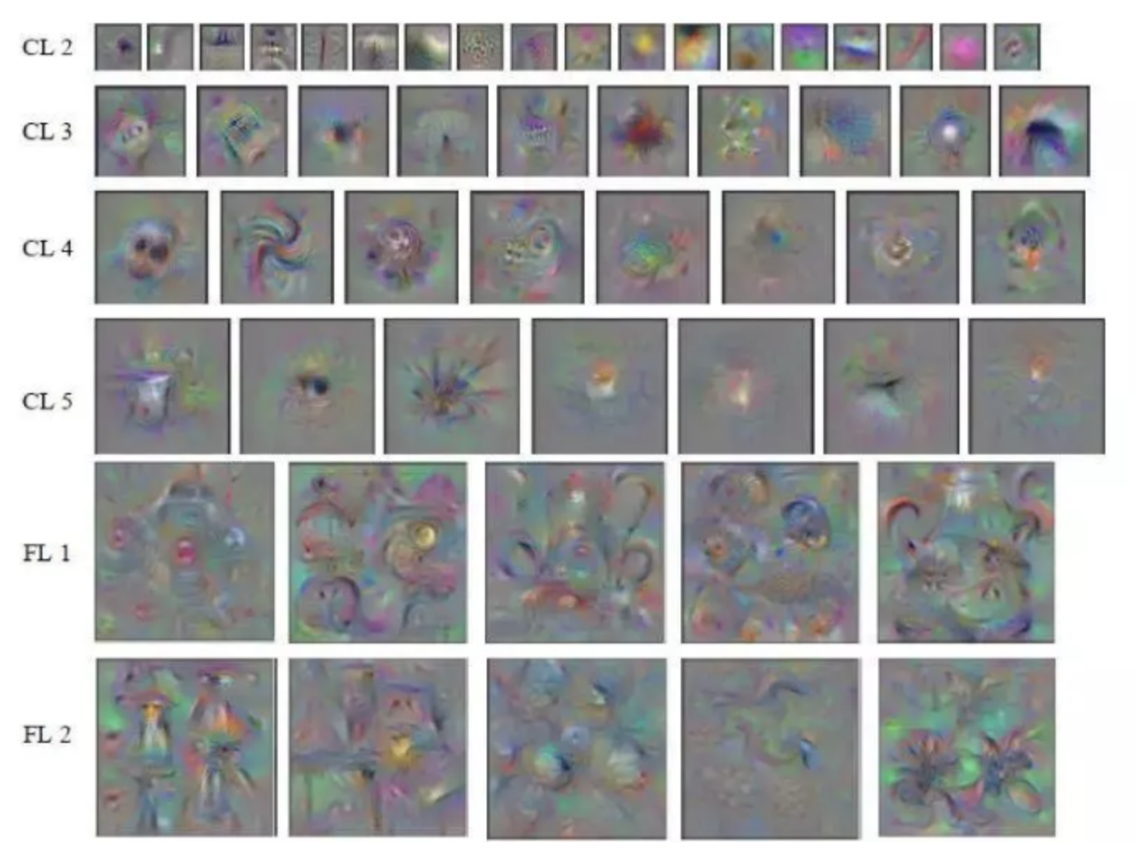
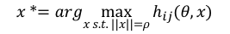
激活最大化(Activation Maximization)
使单元激活最大化的输入样本
梯度上升求解
$$x*=arg\max_{x s.t. ||x||=ρ}{h_{ij}(θ,x)}$$
Visualizing higher-layer features of a deep network 2009

Slide 9
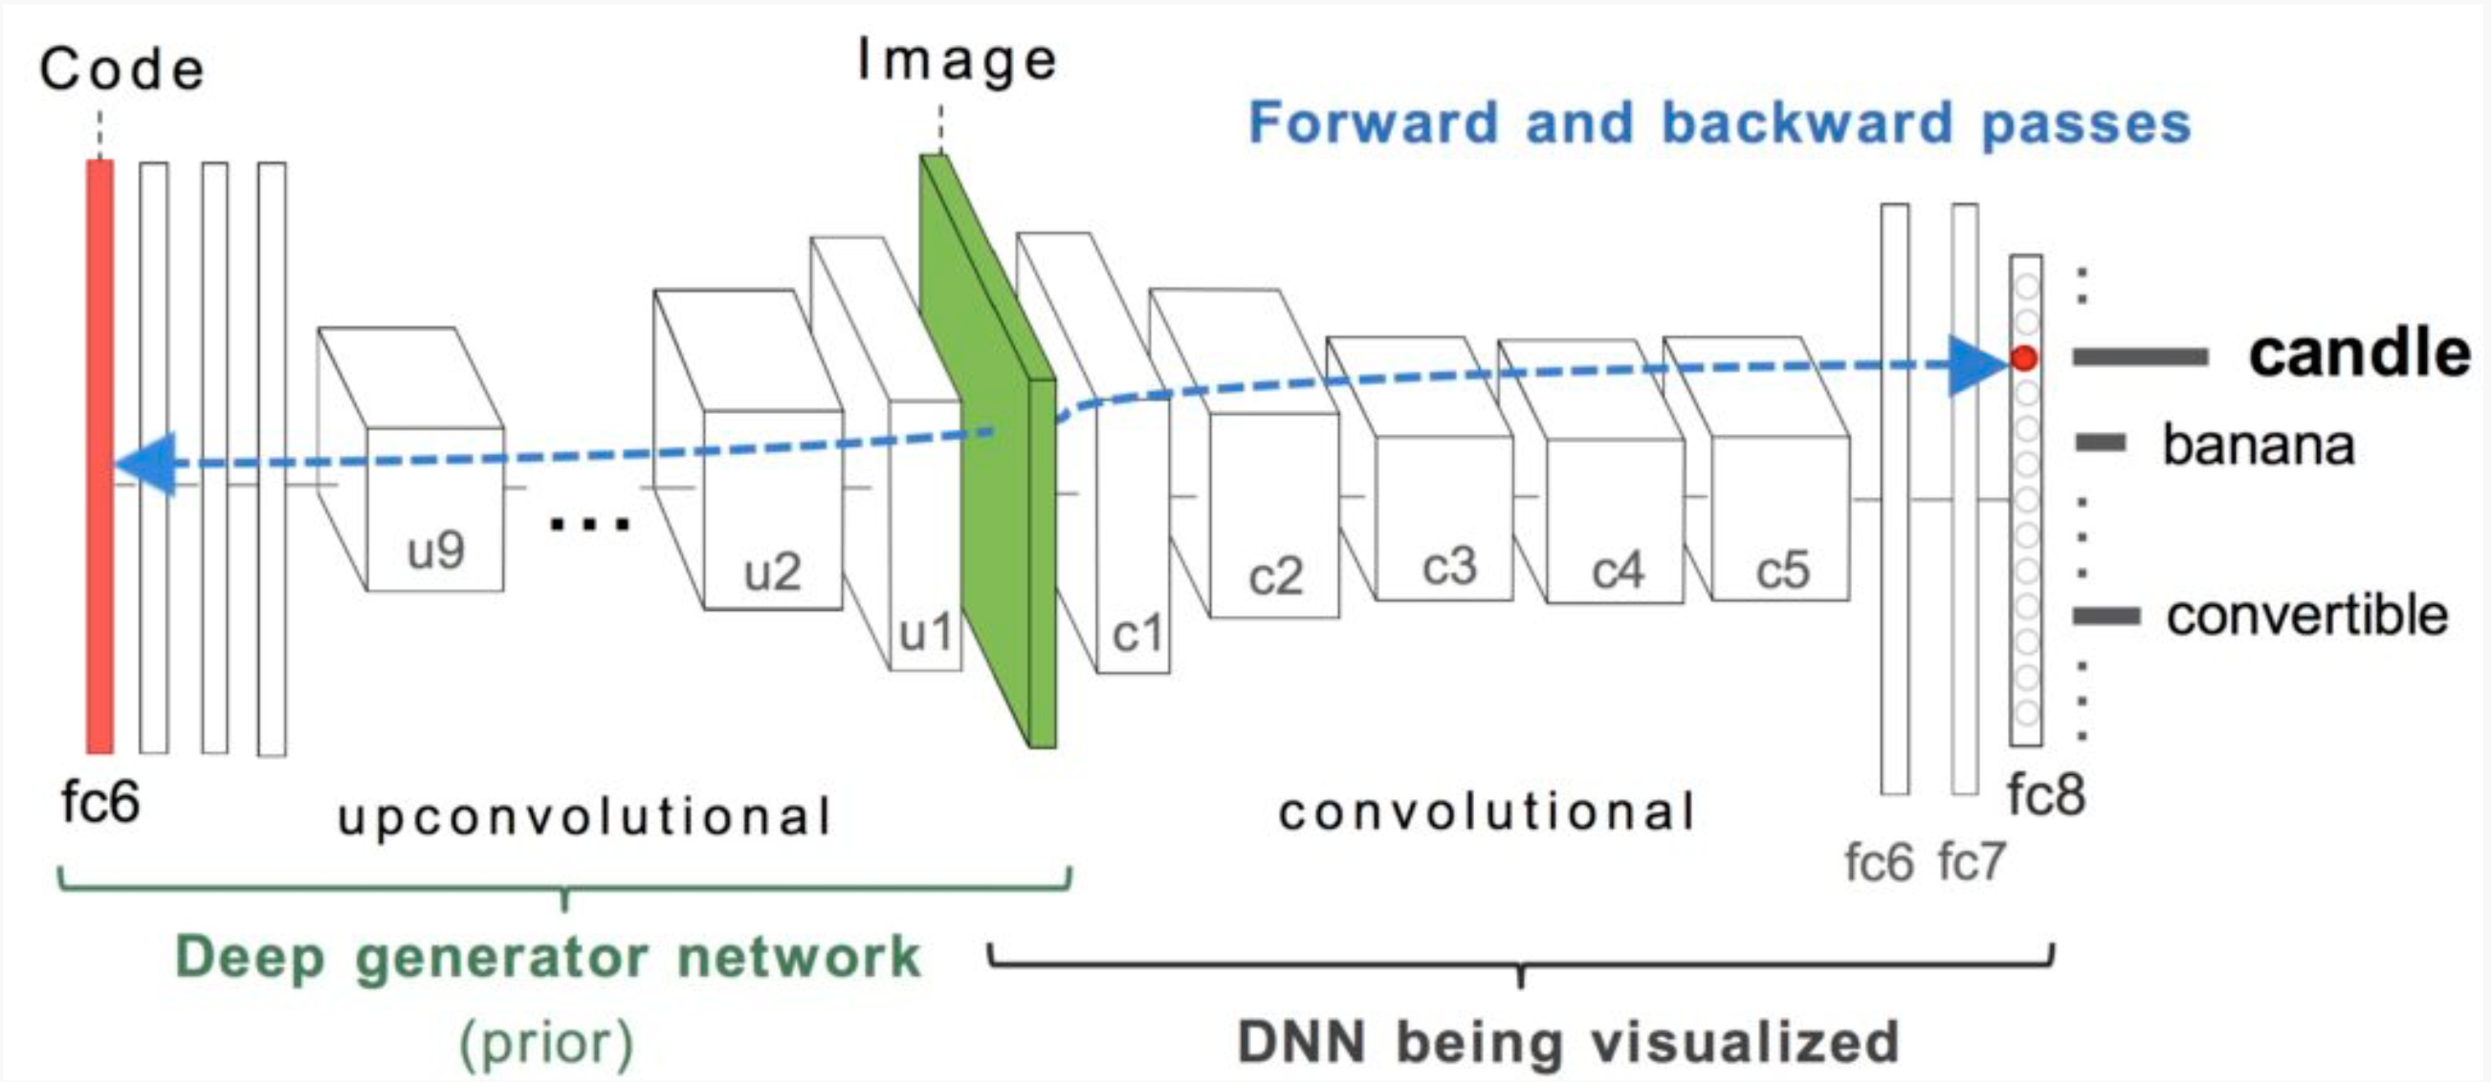
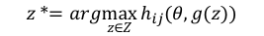
激活最大化(Activation Maximization)
使用生成模型添加
自然图像先验
$$z*=arg\max_{z∈Z}{h_{ij}(θ,g(z))}$$
Synthesizing the preferred inputs for neurons in neural networks via deep generator networks NIPS 2016

Slide 10
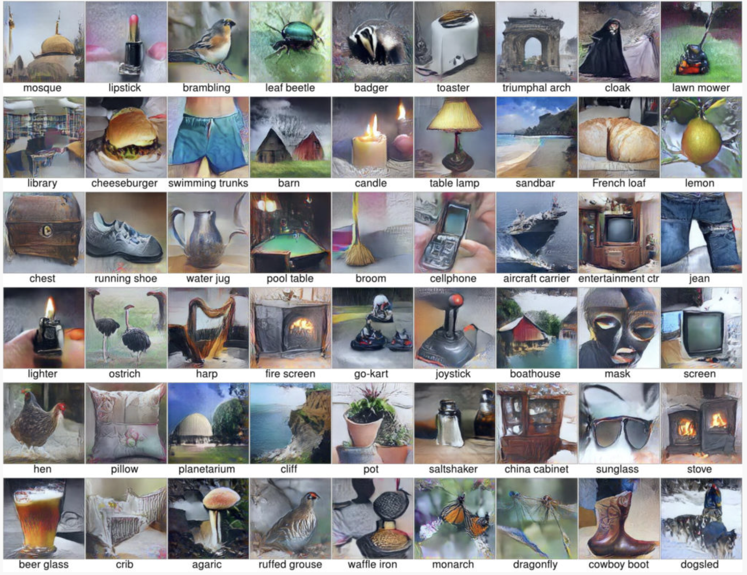
激活最大化(Activation Maximization)
Synthesizing the preferred inputs for neurons in neural networks via deep generator networks NIPS 2016

Slide 11
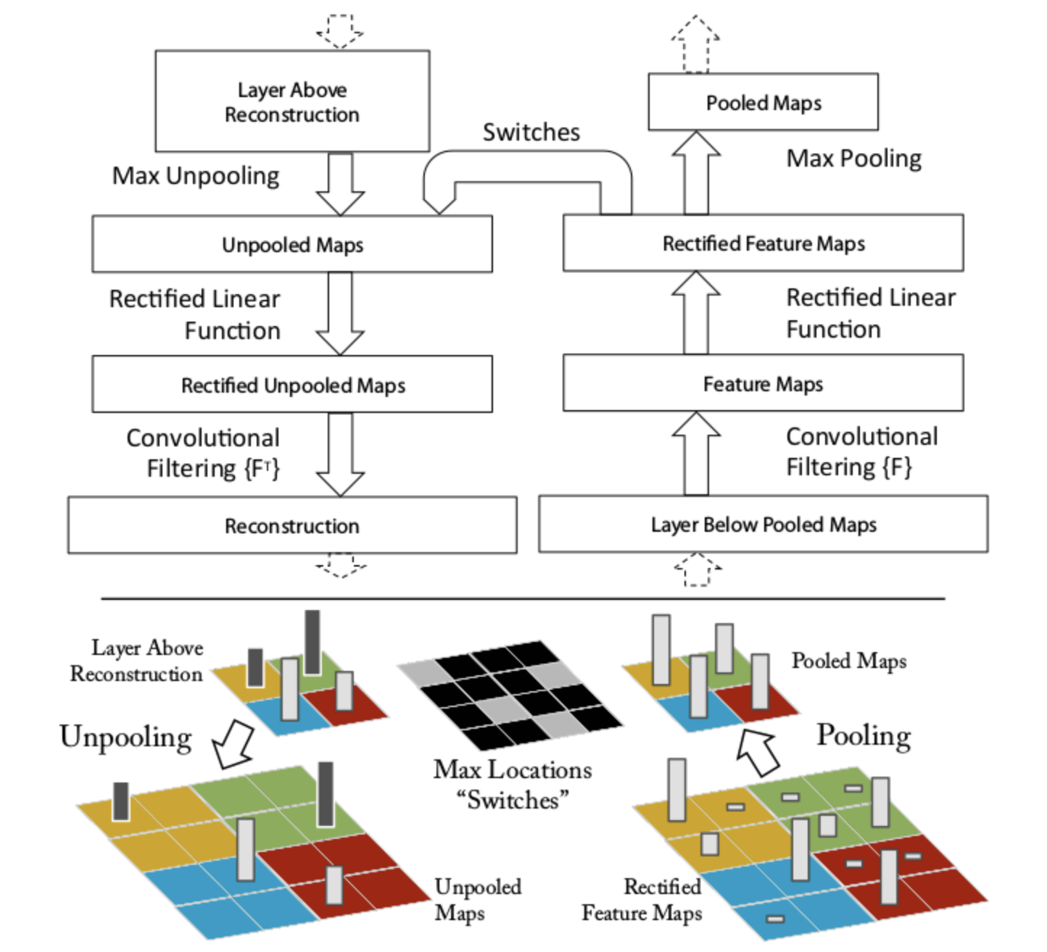
反卷积网络(DeconvNet)
反池化：激活池化过程中激活最 大值，置零其他位置
反卷积：使用原卷积核的转置进 行卷积
Visualizing and understanding convolutional networks ECCV 2014

Slide 12
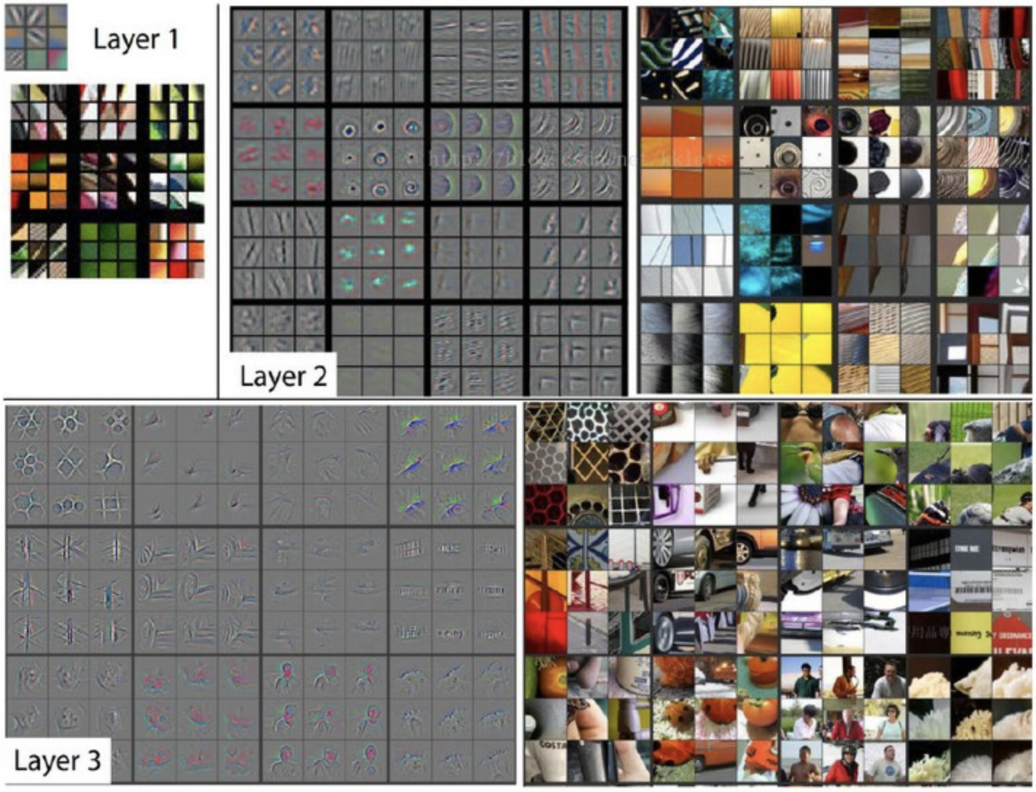
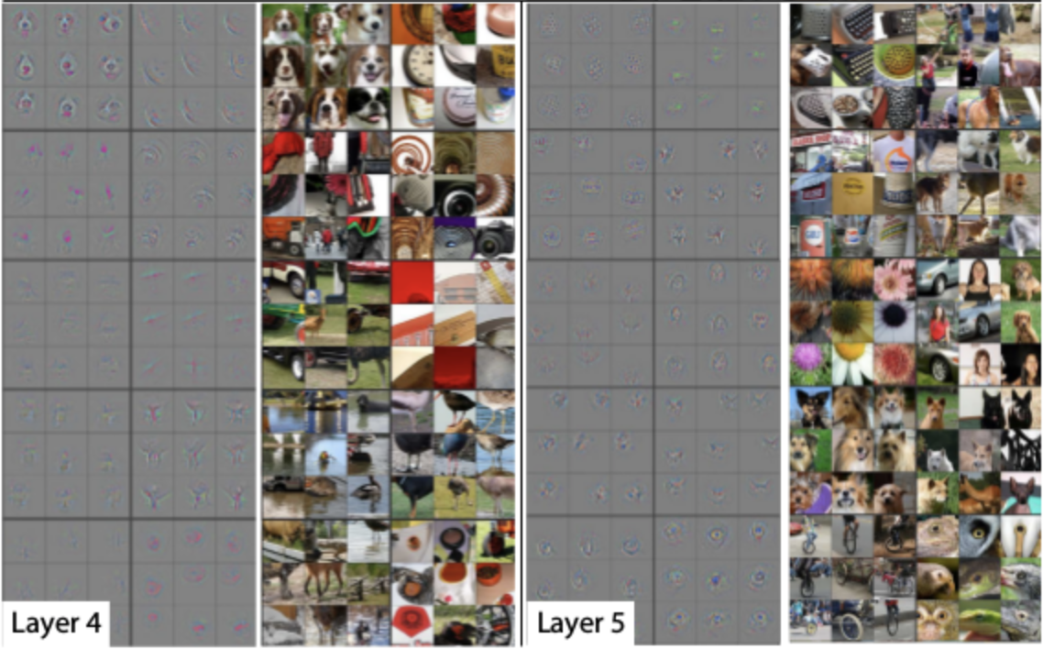
反卷积网络(DeconvNet)
Visualizing and understanding convolutional networks ECCV 2014

Slide 13
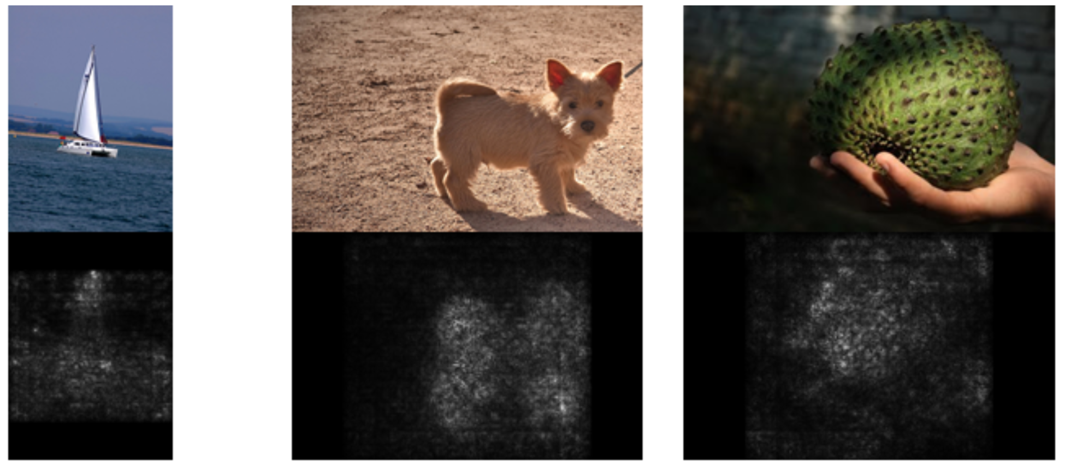
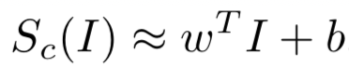
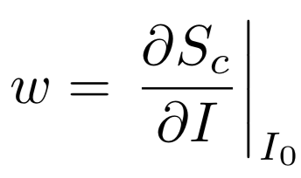
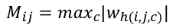
显著图(Saliency map)
$$M_{ij}=\max_{c}|w_{h(i,j,c)}|$$
Deep inside convolutional networks: Visualising image classification models and saliency maps 2014

Slide 14
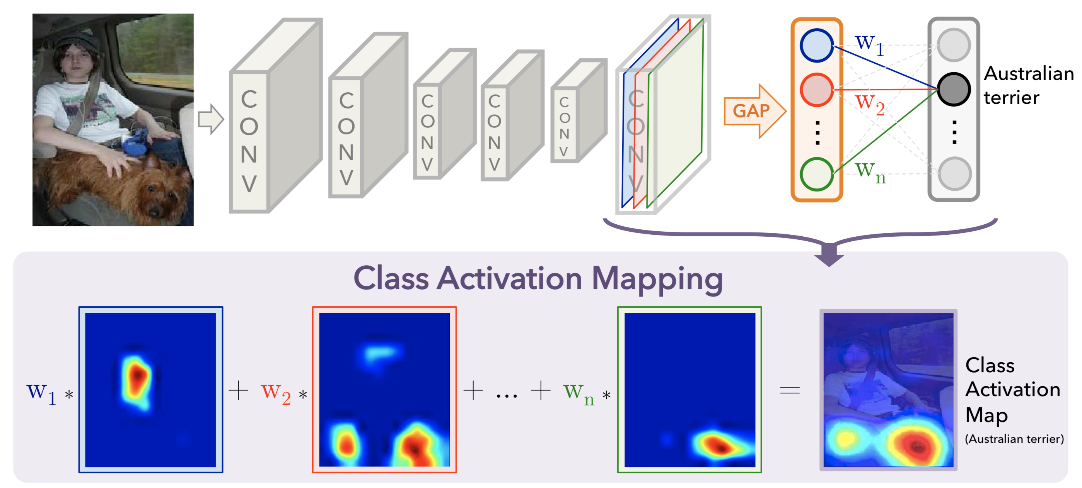
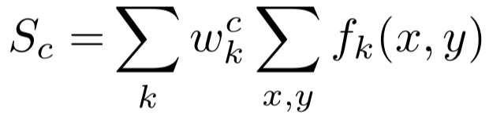
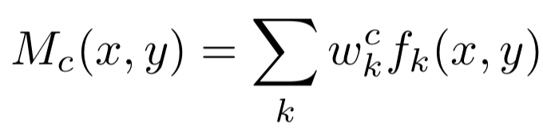
类激活映射(Class Activation Mapping)
卷积层可以保留位置信息
全局均值池化替代全联接
将分类权重与特征图相乘相加
Learning Deep Features for Discriminative Localization CVPR 2016

Slide 15
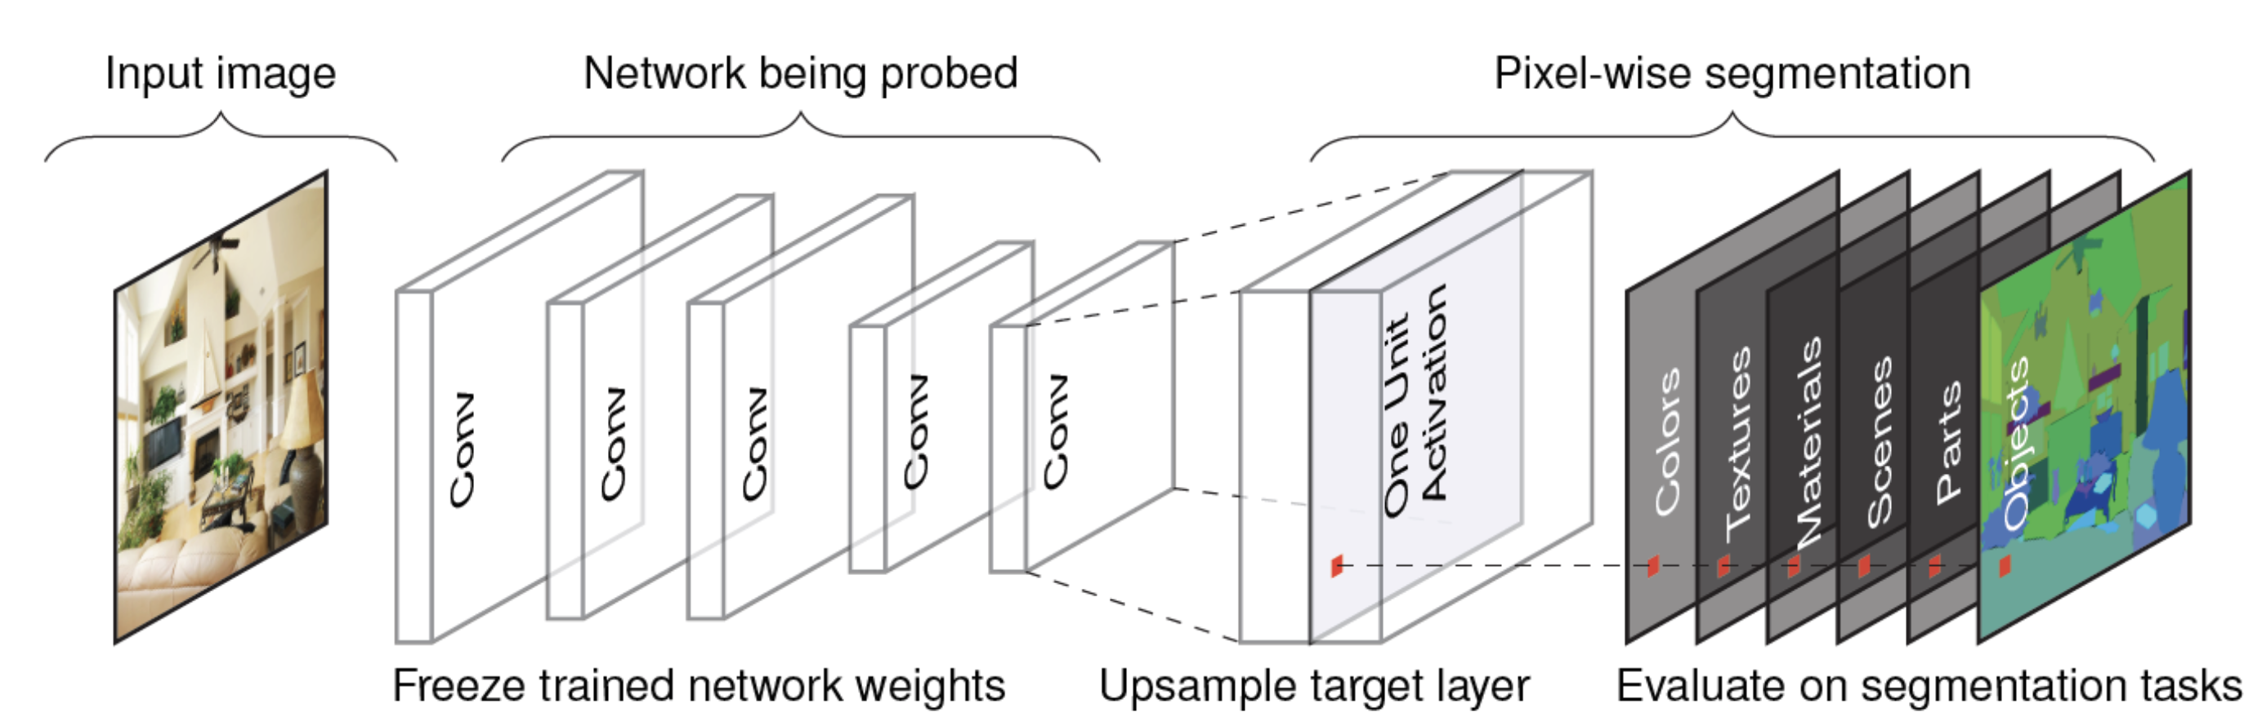
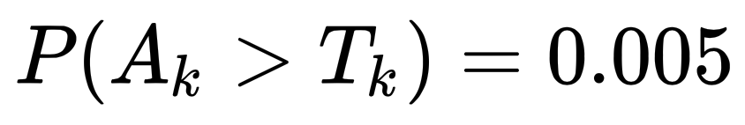
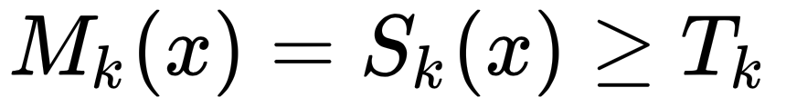
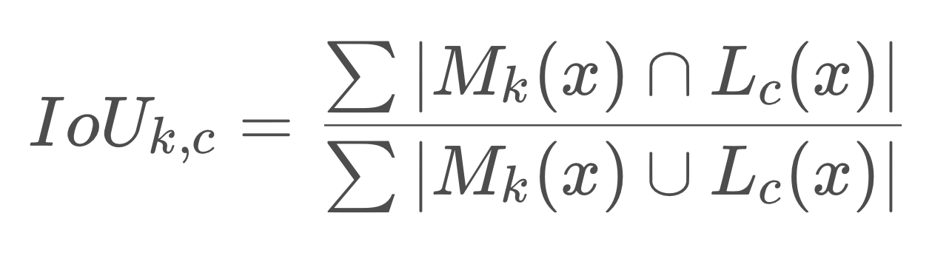
网络剖析(Network Dissection)
Network Dissection: Quantifying Interpretability of Deep Visual Representations CVPR 2017

Slide 16
生成对抗网络的可解释性研究
3

Slide 17
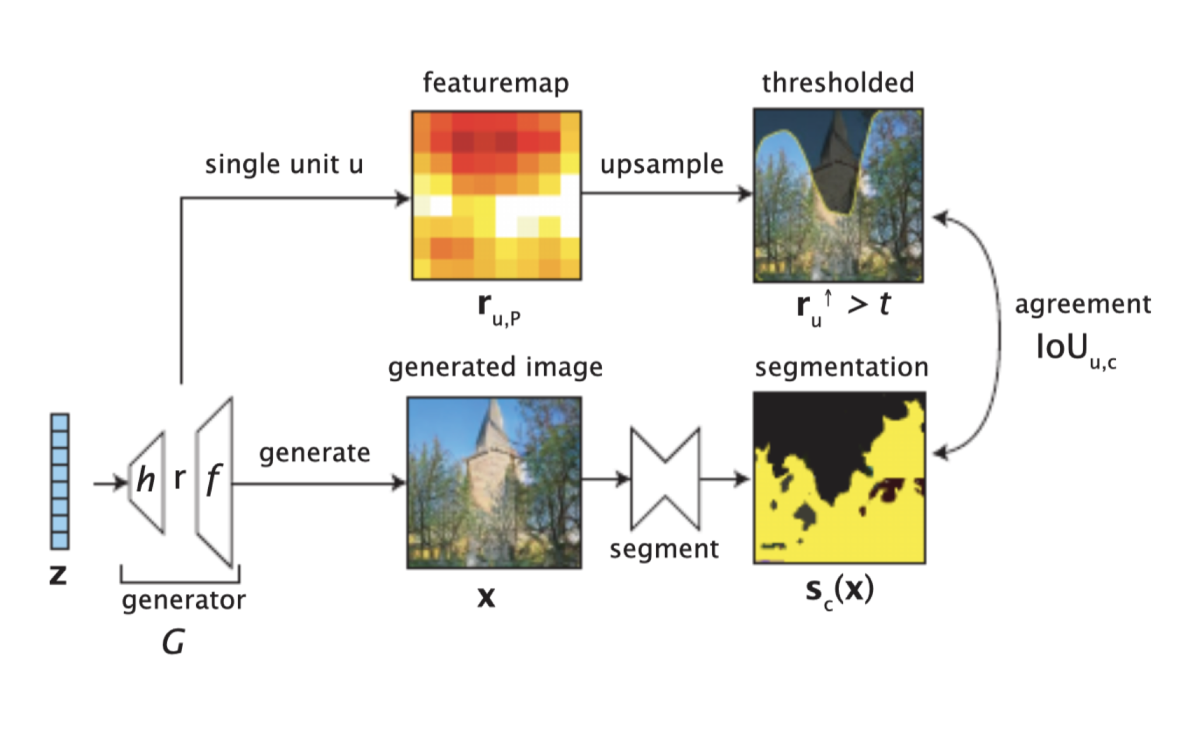
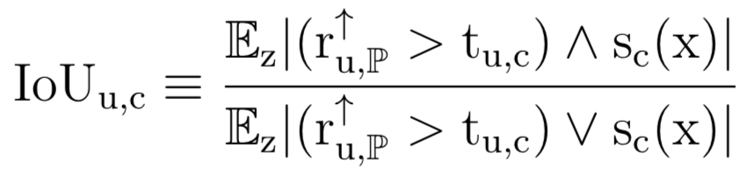
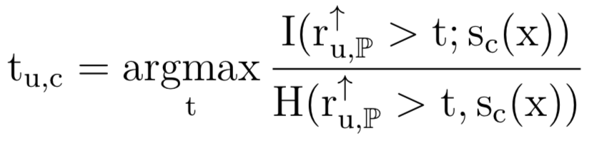
GAN Dissection: Dissection
GAN Dissection: Visualizing And Understanding Generative Adversarial Networks ICLR 2019

Slide 18
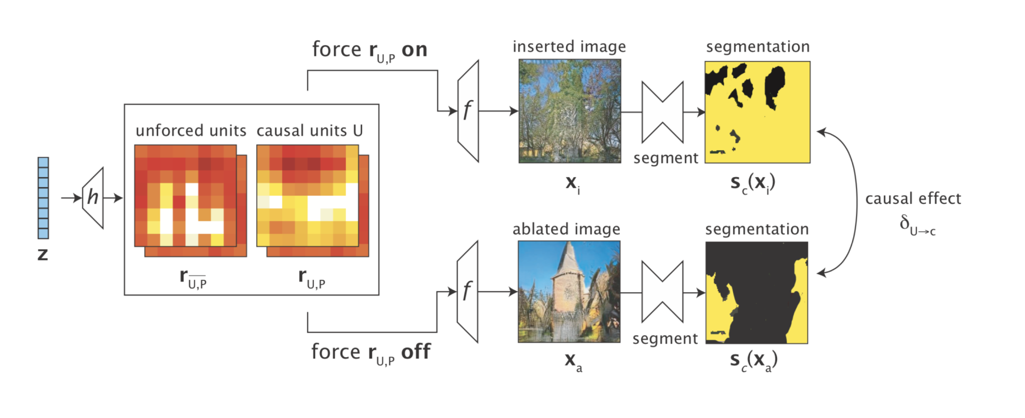
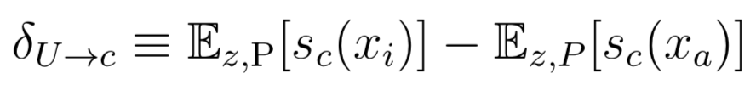
GAN Dissection: Intervention
GAN Dissection: Visualizing And Understanding Generative Adversarial Networks ICLR 2019

Slide 19
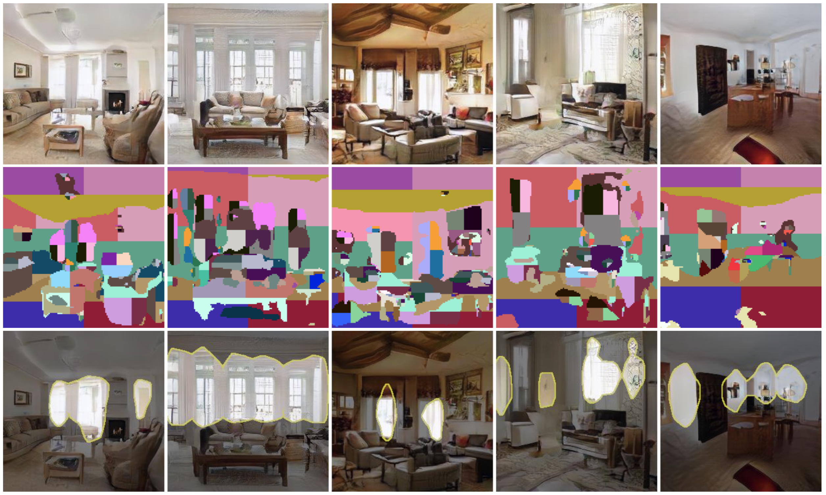
GAN Dissection: Experiment
Generator:
Progressive GAN trained on LUSN
256×256 7scences
Segmentation:
UPerNet trained on ade20k
336objects 29parts 25meterials
Experiment result of object: window with IoU=0.20
GAN Dissection: Visualizing And Understanding Generative Adversarial Networks ICLR 2019

Slide 20
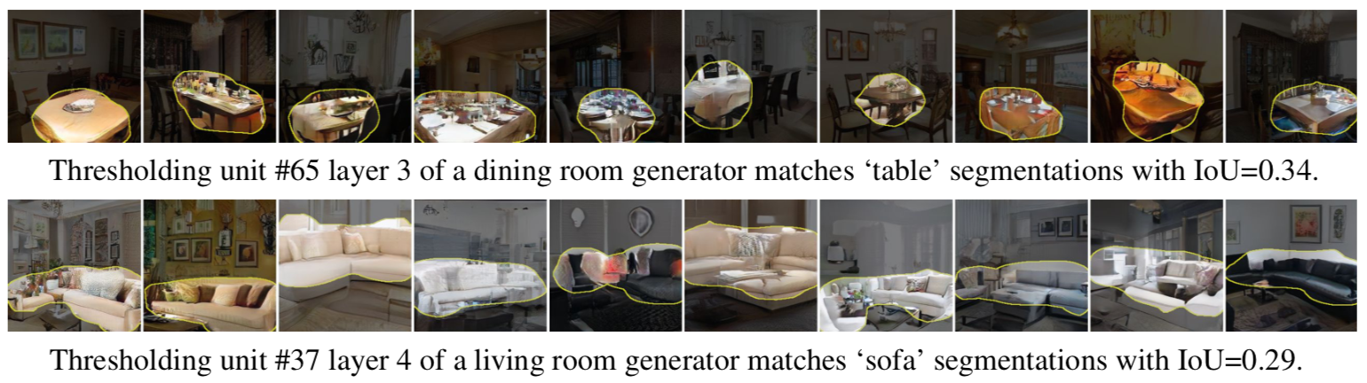
GAN Dissection: Experiment
Instances of an object class with diverse visual appearances

Slide 21
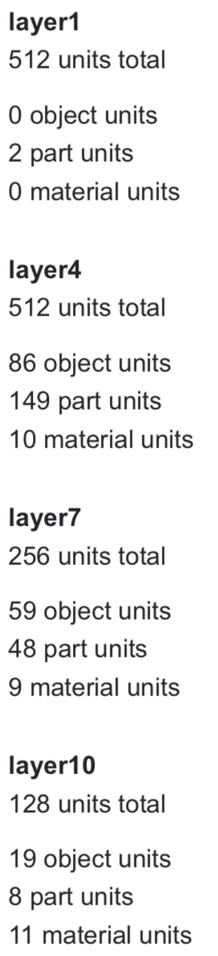
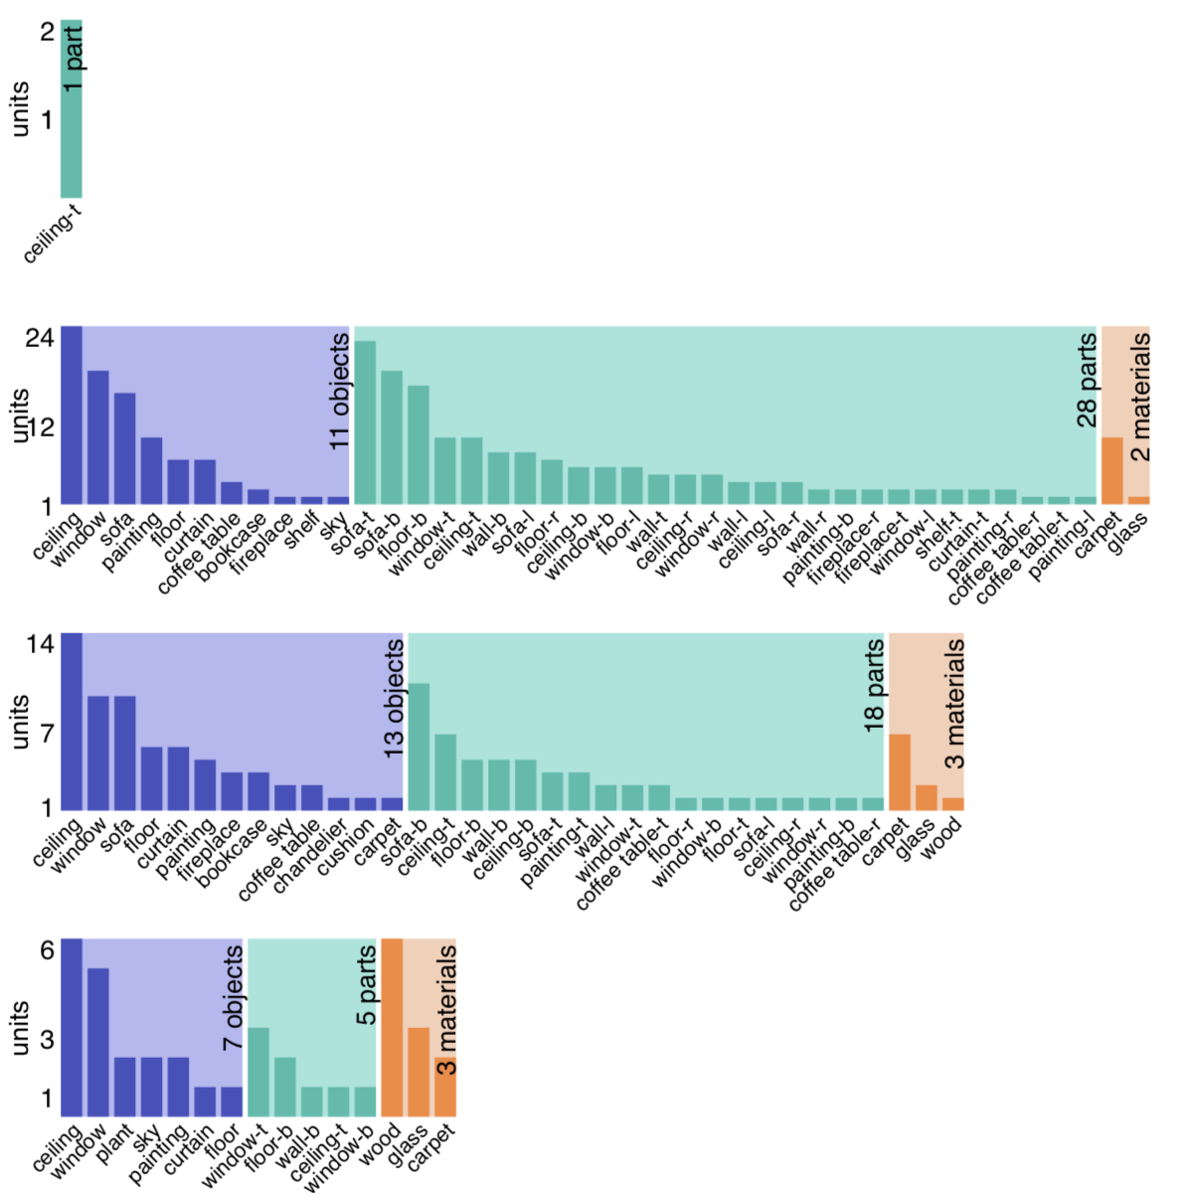
GAN Dissection: Experiment
Unit class distribution of different layers

Slide 22
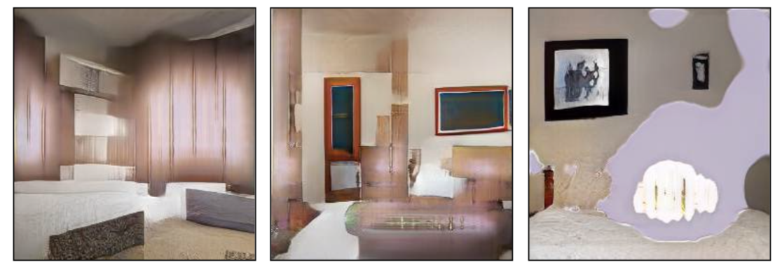
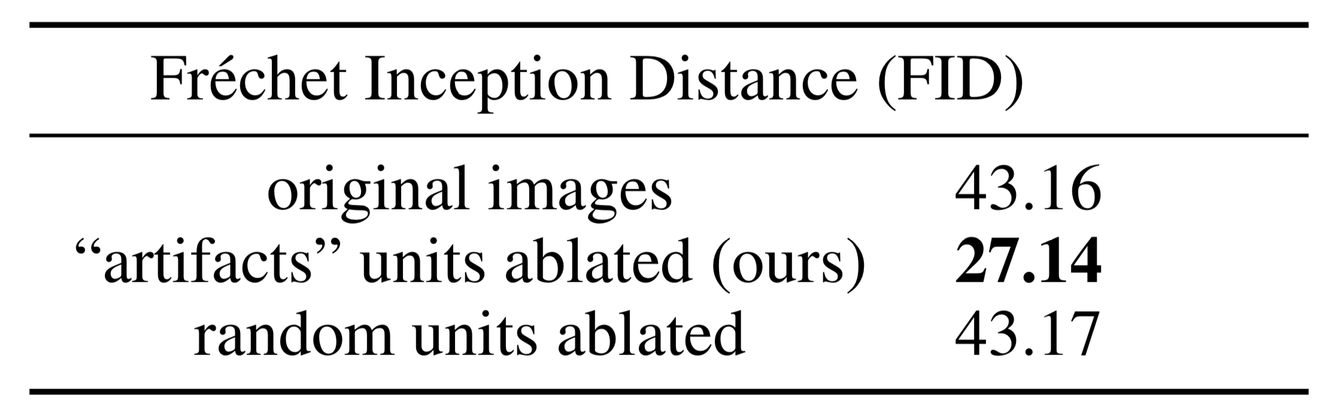
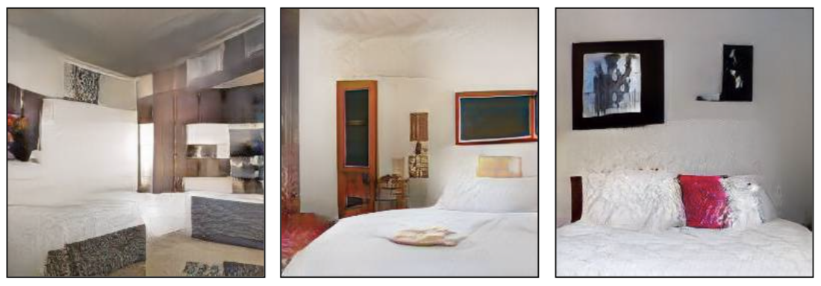
GAN Dissection: Experiment
Removing artifacts

Slide 23
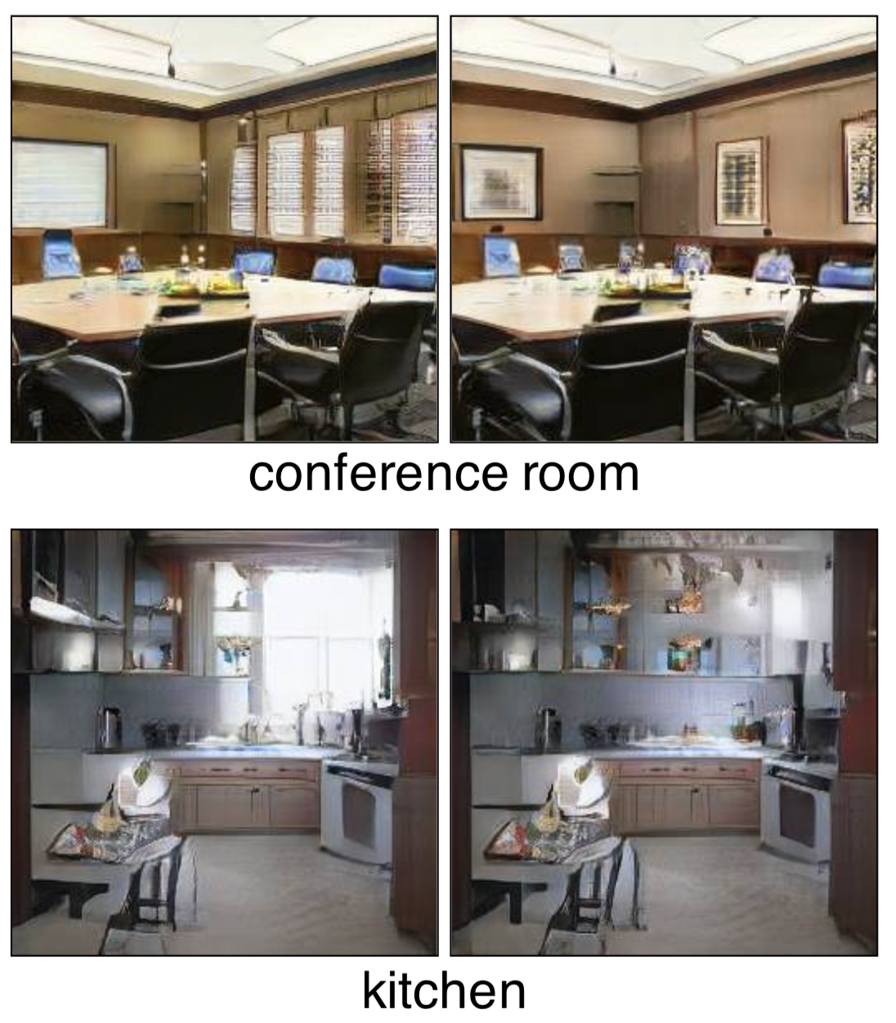
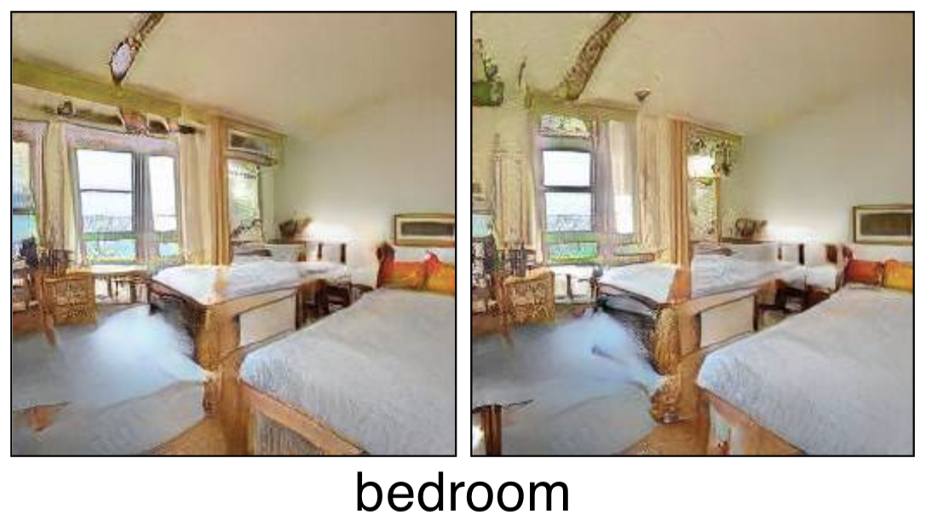
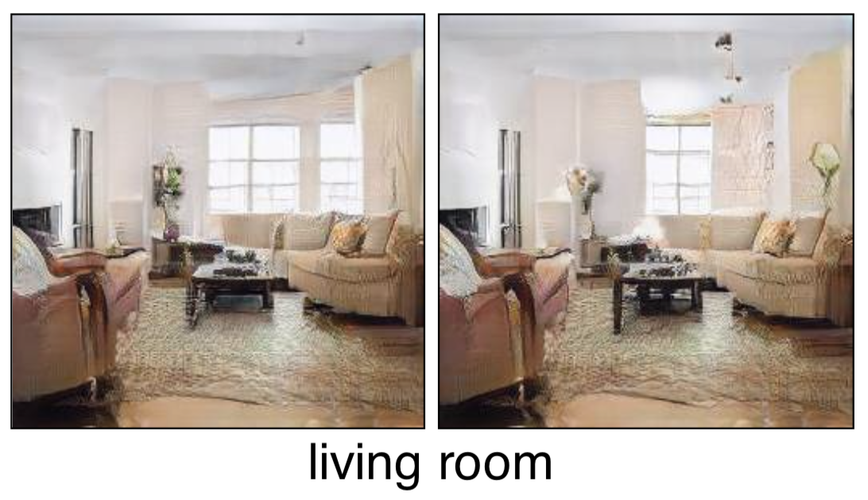
GAN Dissection: Experiment
Modifing contents of generated figures

Slide 24
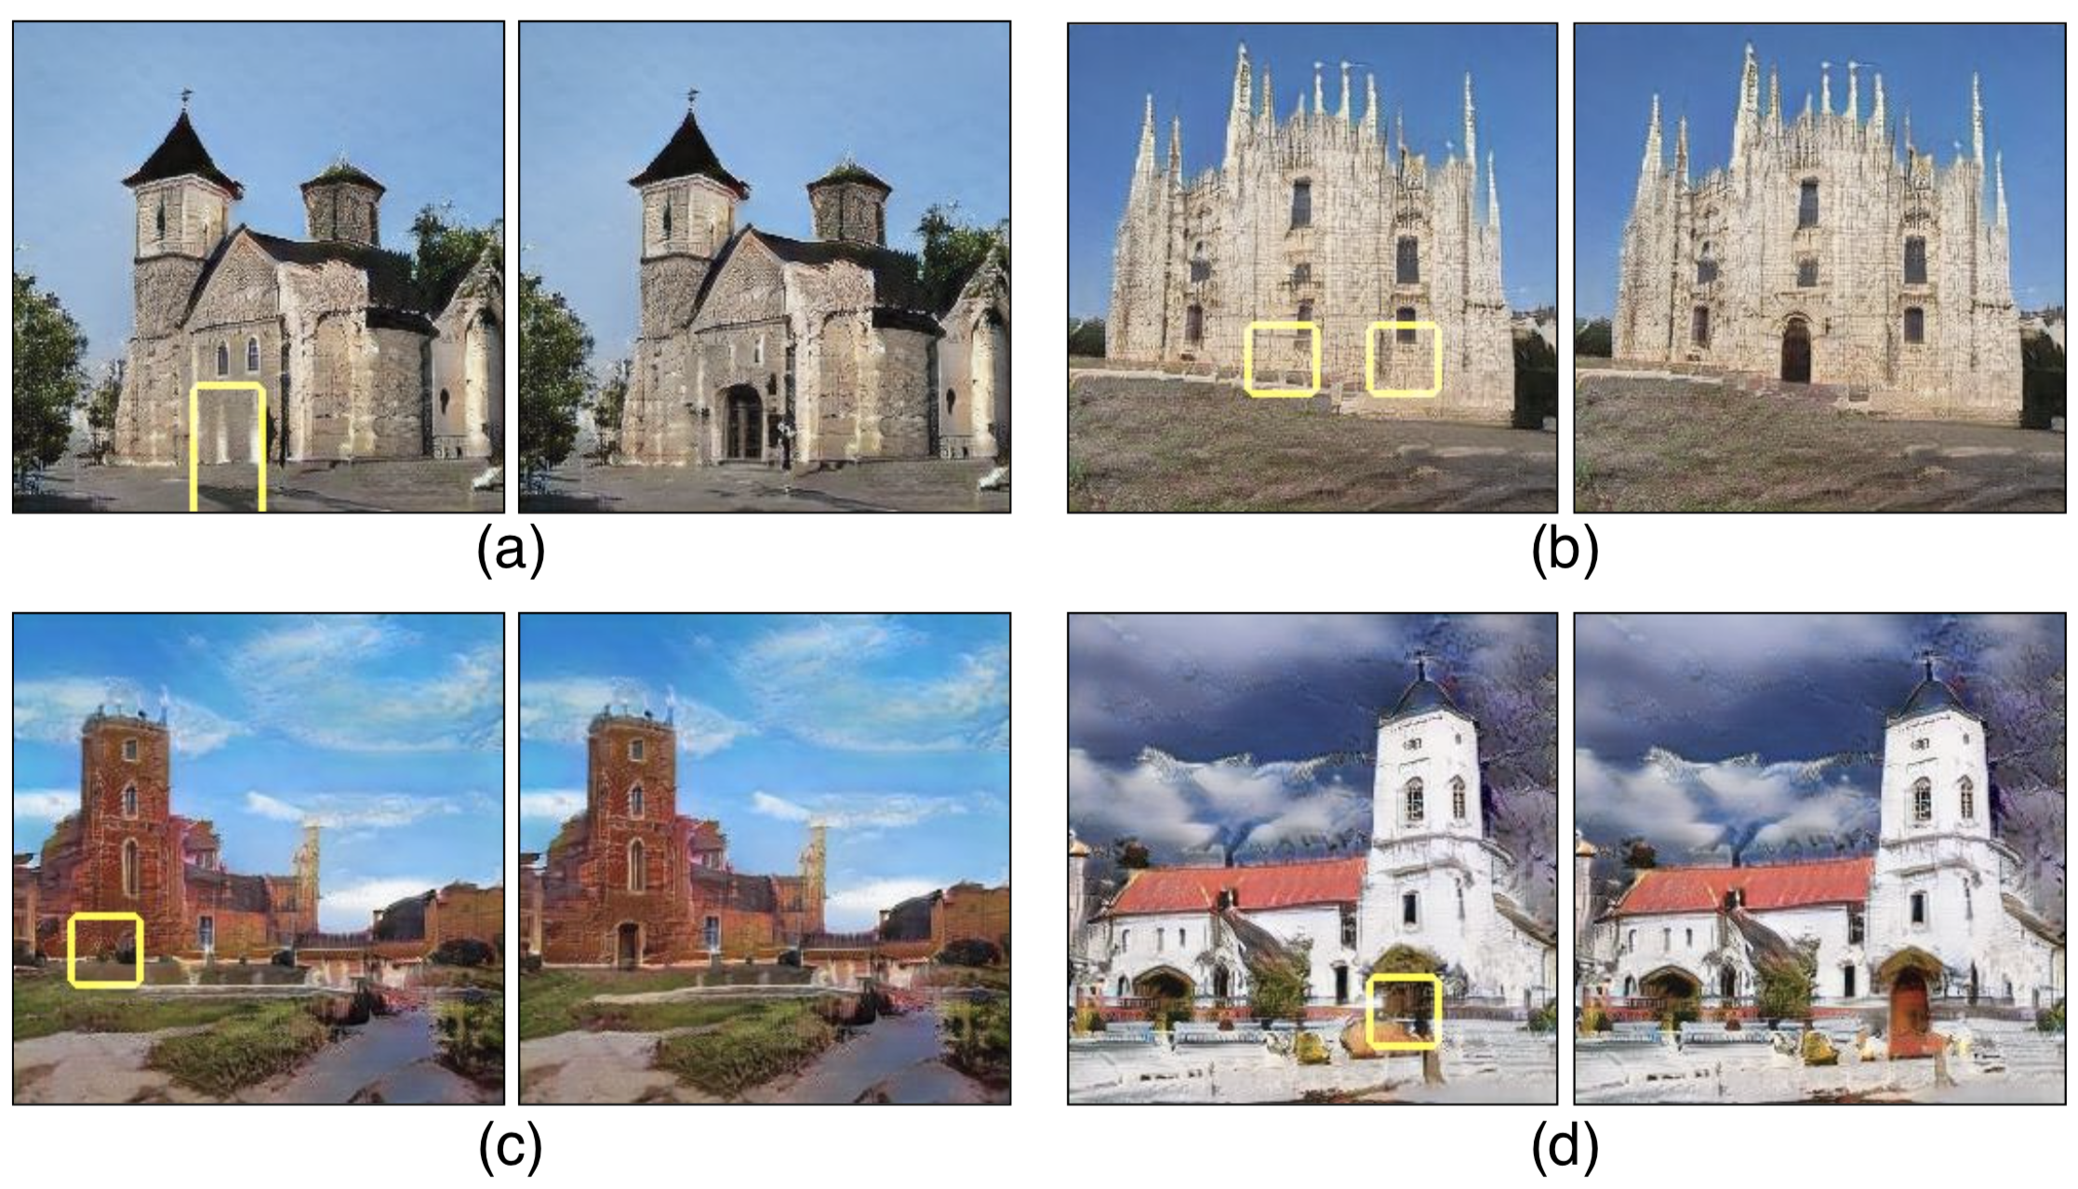
GAN Dissection: Experiment
Modifing contents of generated figures

Slide 25
GAN Dissection: Conclusion
论文从语义层面研究了生成对抗网络的可解释性，探寻了生成对抗网络内部的运行机制。同时，文章的研究内容可以用于改善生成对抗网络质量、人工控制生成图片的内容。
然而，文章结论建立在IoU分值可以有效评估相关性这一基础上。IoU以分割图像与特征图的相似性进行评价，这一做法的合理性需要进一步探讨。另外，对生成图片内容的控制也有诸多限制条件。

Slide 26
总结与思考
4

Slide 27
总结与思考
可解释性研究是一个有前景的研究领域
可解释性相关研究还处于初级阶段
可视化研究可以直观地展示模型运行机制
可视化研究可以帮助研究人员理解模型、调整模型
可视化是一种近似的解释过程，解释结果与模型真实行为存在差异
可视化解释方法的评估依赖人的主观感知，缺乏可以量化的评估标准

Slide 28
THANKS

